Slide 1
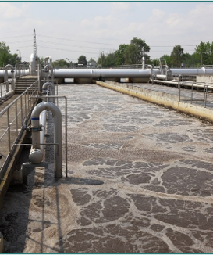
Jätevedenpuhdistamo energian tuottajana ja kuluttajana (VETKU)
Jarmo Linjama
Suomen ympäristökeskus

Slide 2

VETKU-hankkeen tausta
Suomen tulee olla hiilineutraali 2035
Vesihuolto kuuluu taakanjakosektoriin
  Päästövähennysvelvoite vuonna 2030 50 % vuoden 2005 tasosta
Vesihuoltolaitosten energiankulutus aiheuttaa noin 15 % koko Suomen vesihuollon kasvihuonekaasupäästöistä
Jätevedenkäsittelyn osuus on päästöistä ylivoimaisesti suurin

Slide 3
VETKU-hankkeen tausta
Energiankulutuksen vähentäminen ja energiantuotannon lisääminen jätevedenkäsittelyssä tärkeää lisäksi mm.
  energiaomavaraisuuden
  huoltovarmuuden
  laitosten talouden parantamisen kannalta
Laitoksilla vaihtelevasti resursseja ja tietotasoa energiaomavaraisuuden edistämisestä
Saatavilla oleva tieto osin vanhentunutta ja hajallaan saatavilla

Slide 4
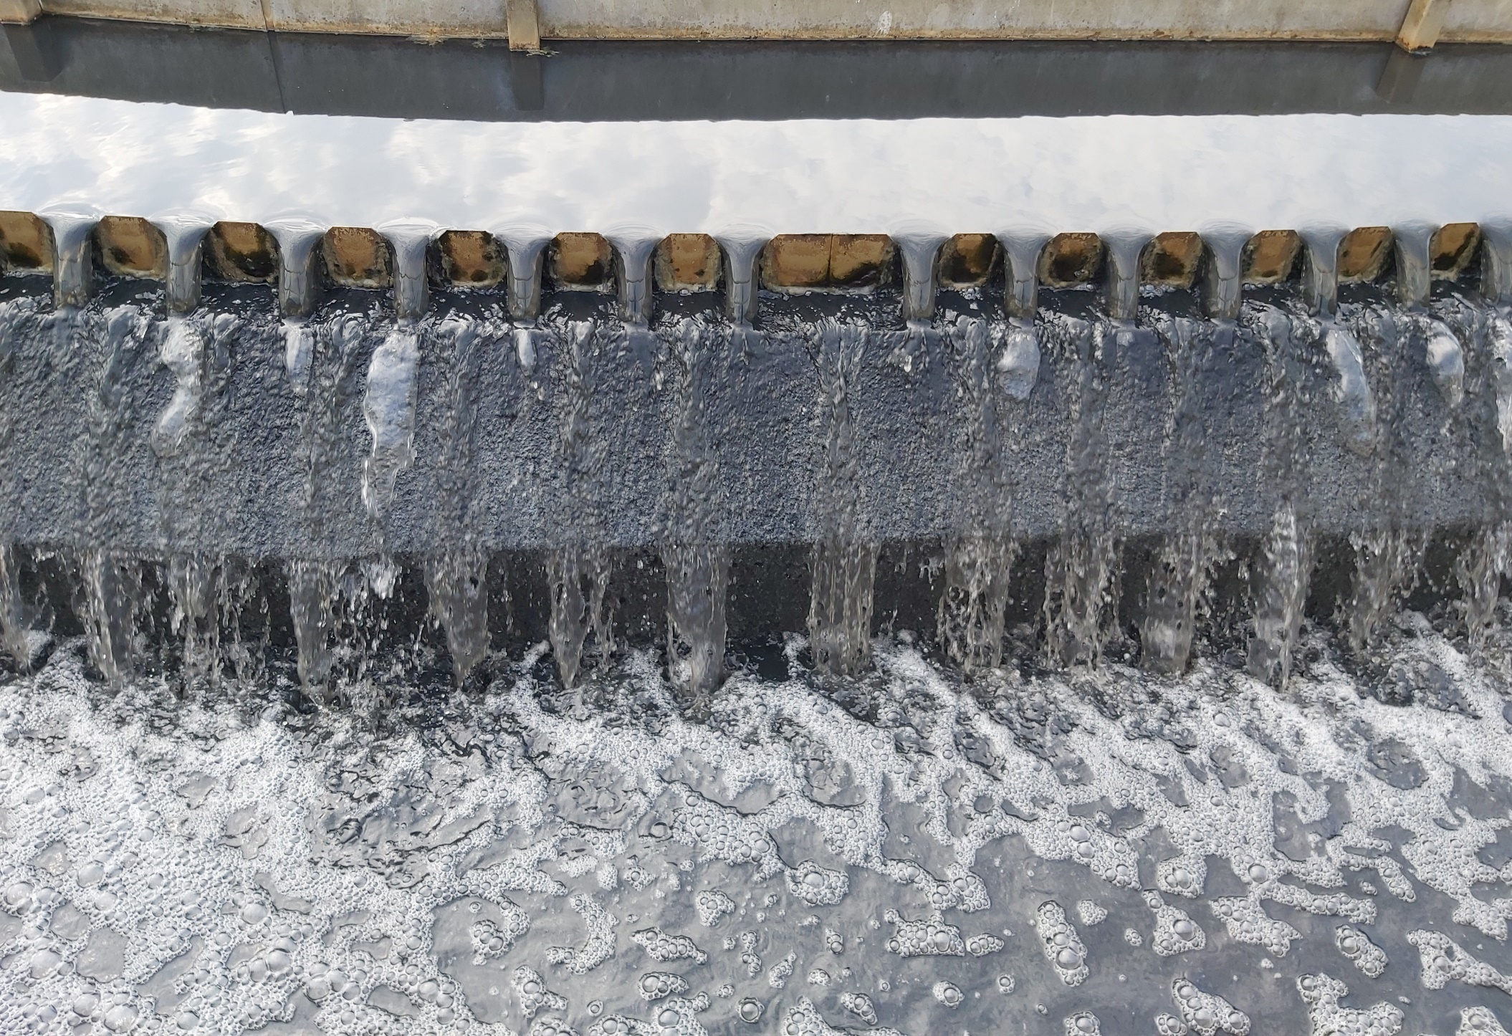
VETKU-hankkeen tavoitteet
Vauhdittaa kustannustehokkaiden energiatehokkuustoimien käyttöönottoa jätevedenpuhdistamoilla ja edistää puhdistamojen energiaomavaraisuutta
Koota yhteen ajantasainen tieto energiatehokkuuden sekä energiantuotannon lisäämiseen liittyvistä toimista
Lisätä tietoa aiheesta kokoamalla koulutusmateriaalipaketti

Slide 5
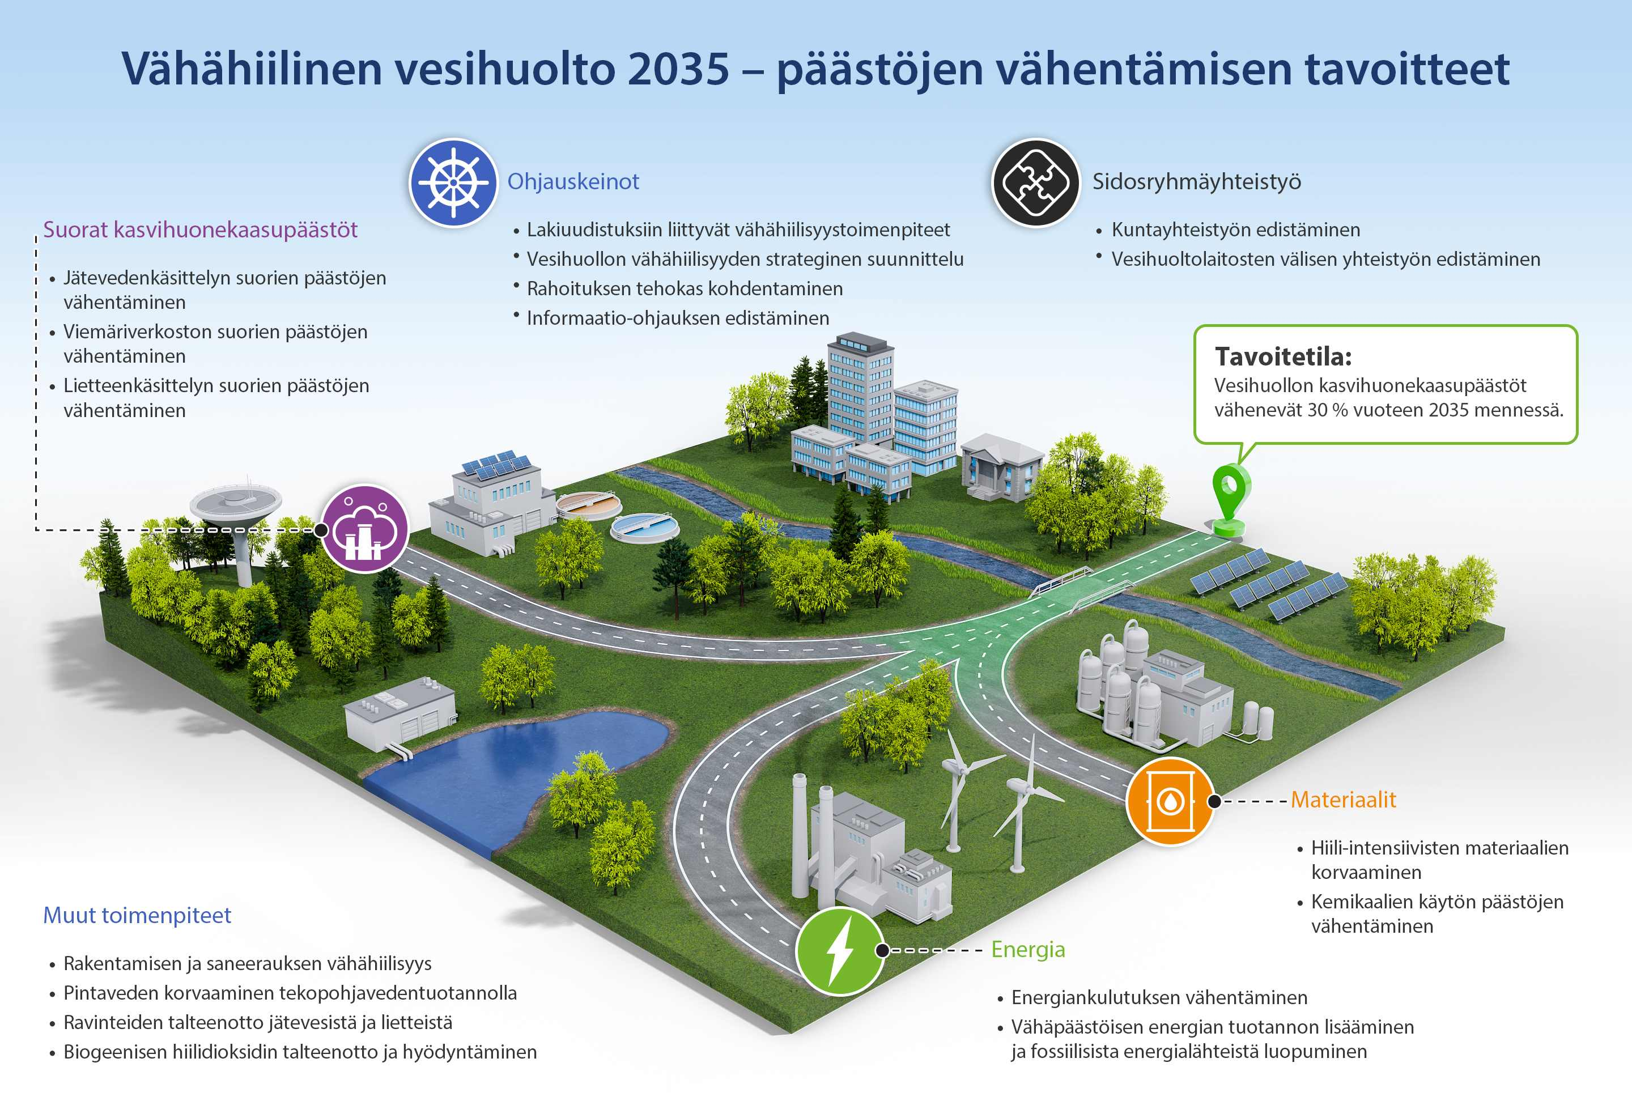

Slide 6








Toteutus ja rahoitus
Toteutus 1.10.2024 – 30.11.2025
Päätoteuttaja: Suomen ympäristökeskus (Syke)
Partneri: Suomen ympäristöopisto (Sykli)
Päärahoittaja: Ympäristöministeriö
Osarahoittajat: Flowplus Oy, Lakeuden keskuspuhdistamo Oy, Neve Oy, Someron Vesihuolto Oy, Vesihuoltolaitosten kehittämisrahasto, Vesikolmio Oy

Slide 7
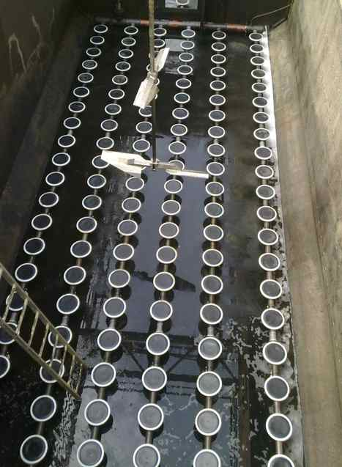
TP1. Kustannustehokkaat ja älykkäät energiatehokkuutta edistävät ratkaisut
Toteuttajat: Syke, Sykli, vesihuoltolaitokset, yritykset
Tutkimuksiin, kirjallisuuteen sekä alan toimijoiden ja asiantuntijoiden haastatteluihin perustuva selvitys energiatehokkuutta parantavista toimista jätevedenpuhdistamoilla

Slide 8
Kirjallisuuskatsaus
Lähdemateriaalina pääasiassa kotimainen alan kirjallisuus ja tutkimukset
Jätevedenpuhdistuksen energiankulutus ja –tuotanto, eri näkökulmia
  Mitä toimia tehty
  Minkälaisiin asioihin kiinnitetty huomiota
Mukana myös Raki-rahoitusta* ja RRF**-energiainvestointitukea saaneiden hankkeiden tarkastelua ja nostoja esimerkkien muodossa
*Raki = Ympäristöministeriön ravinteiden kierrätysohjelma
**RRF = EU:n elpymis- ja palautumistukiväline

Slide 9
Haastattelut
12 haastattelua, yhteensä 15 jätevesihuollon asiantuntijaa
Haastateltavat edustivat seitsemää vesihuoltolaitosta ja viittä yritystä
Eri kokoisia vesihuoltolaitoksia eri puolilta Suomea
Haastatteluissa kolme teemaa sekä tarkentavia kysymyksiä
  energiatehokkuus
  energian tuotanto
  energiatehokkuuden ja energiaomavaraisuuden edistäminen
Raporttiin poimittu haastatteluissa esiin nousseita näkökulmia sekä suoria lainauksia anonymisoituna

Slide 10
Tietoa energian kulutuksesta ja tehdyistä toimista
Ilmastus
Pumppaus
Prosessien mittaus, säätö ja optimointi
Laitteistojen mitoitus (esim. kompressorit) ja huolto
Automaatio ja tekoäly
Toiminto | Sähkö [MWh] | Lämpö [MWh]
Jäteveden puhdistus | 304 900 | 41 400
Lämmön talteenotto | 265 200
Lietteen mädätys | 9 300 | 28 400
Lietteen kuivaus | 200 | 3 200
Lietteen kompostointi | 500
Lietteen poltto | 200
Yhteensä | 580 300 | 73 000
Taulukko. Jätevedenpuhdistuksen energiankulutus Suomessa
(Lehtoranta ym. 2023).

Slide 11
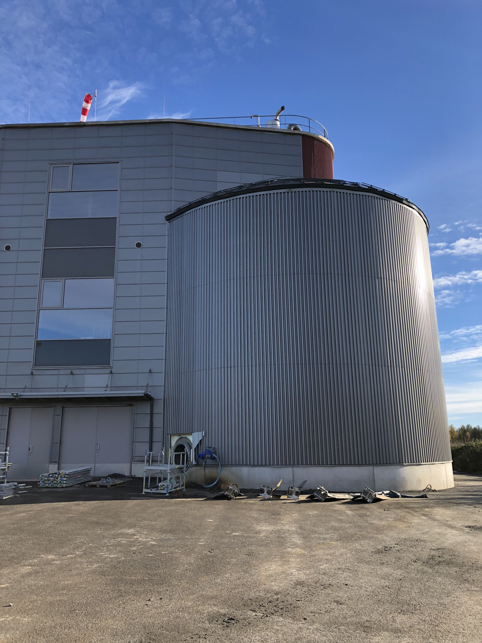
TP2. Energiantuotannon mahdollisuudet jätevedenkäsittelyssä
Toteuttajat: Syke, vesihuoltolaitokset, yritykset
Keskiössä alan palveluntarjoajien, laitosten ja asiantuntijoiden haastattelut
Erityistä huomiota kiinnitettiin ratkaisujen kustannustehokkuuteen ja kokonaiskestävyyteen sekä uuden yhdyskuntajätevesidirektiivin mukaisiin vaatimuksiin.

Slide 12
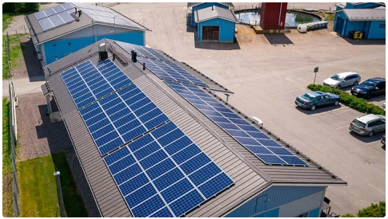
Energian tuotanto
Biokaasu suurin tuotantomuoto
Hukkalämmön talteenotto / lämpöpumput
Aurinkosähkö täydentävä lähde

Slide 13
Energian tuotanto
Toiminto | Sähkö [MWh] | Lämpö [MWh] | Polttoaineet [MWh]
Mädätys/biokaasu | 75 100 | 89 600
Lämmön talteenotto |  | 15 400
Myyty energia | 5 500 | 32 700 | 7 000
Yhteensä | 580 300 | 73 000 | 7 000
Soihdutus |  |  | 30 800
Kaukolämpö ja -kylmä |  | 782 400
82 % lietteestä mädätetään biokaasuksi
Sähköä noin 81 GWh/v ja lämpöä noin 138 GWh/v
Pääosa sähköstä ja lämmöstä biokaasulla, osa lämmöstä lämmön talteenoton kautta
Puhdistetusta jätevedestä tuotetaan lämpöpumppujen avulla kaukolämpöä ja -jäähdytystä noin 782 GWh.

Slide 14
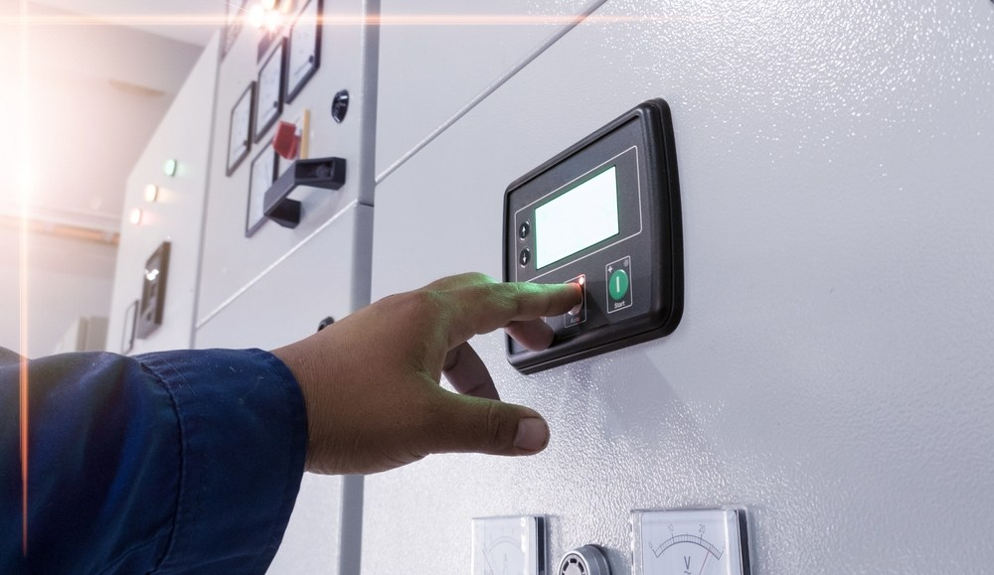
Esimerkki: Jäteveden lämmön talteenotto Someron jätevedenpuhdistamolla
Tavoitteena minimoida öljyn käyttö laitoksen lämmitysenergiana korvaamalla se jätevedestä lämpöpumpuilla tuotetulla energialla
Energiankulutuksen alenema noin 50%, mikä vastaa 122 000 kWh vähennystä vuodessa
Osa suunnitelmaa, jonka avulla pyritään alentamaan kustannuksia sekä pienentämään puhdistamon hiilijalanjälkeä
CO2-päästöt laskevat saneerauksen jälkeen noin 48 tCO2/a
Lähde: somero.fi

Slide 15
TP3. Energiaomavaraisuuden vauhdittaminen
Toteuttaja: Syke
Identifioitiin tekijöitä, joilla vauhditetaan siirtymää kohti energiaomavaraisuutta
Kartoitettiin sitä, miten investointien toteutumista laitoksilla voidaan nopeuttaa
Hyödynnettiin TP1-TP2:ssä tehtyjä selvityksiä ja haastatteluja
Haastattelujen ja selvitysten tuloksina saatiin käytännön esimerkkeihin perustuvia ehdotuksia investointien vauhdittamiseksi ja energiaomavaraisuuden parantamiseksi.

Slide 16
TP4. Koulutukset energiaomavaraisuuden edistämiseksi
Toteuttaja: Sykli
TP1-TP3 tuotoksia hyödyntäen koulutuskokonaisuus, jonka tarkoituksena on
  lisätä tietoisuutta ja osaamista jätevedenkäsittelyn ja lietteenkäsittelyn energiatehokkuuden sekä energiaomavaraisuuden osalta
  käytännön esimerkkien avulla rohkaista energiansäästötoimien toteutukseen.
Koulutusmateriaalia testattiin kohderyhmille suunnatussa webinaarissa 20.11.
Lopputuotoksena kaikkien kohderyhmien saatavilla oleva verkkokoulutusmateriaali

Slide 17
Syklin koulutusmateriaali, sisällysluettelo
Taustaa energiatehokkuuden tehostamiseen
Jätevedenpuhdistuksen energiankulutus- ja tuotanto Suomessa
Energiakatselmustoiminta
Energiankulutuksen ja –tuotannon seuranta
Energiatehokkuuden parantaminen
  Jäteveden pumppaus
  Ilmastus
  Lietteen kuivaus
Haasteet energiatehokkuuden parantamisessa
Jätevedenpuhdistamot energian tuottajina
  Mädätys
  Lämmöntalteenotto
  Aurinkopaneelit

Slide 18
TP5. Viestintä ja projektinhallinta
Syke vastasi projektin yleisestä hallinnasta
Syke ja Sykli viestivät hankkeesta sekä organisaation sisällä että omilla julkisilla kanavillaan
Sykli järjesti marraskuussa 2025 kaikille avoimen webinaarin, jossa esiteltiin hanketta ja erityisesti hankkeessa tuotettua koulutusmateriaalia
Julkaisu ”Syke-raportteja” –sarjassa 3/2026

Slide 19
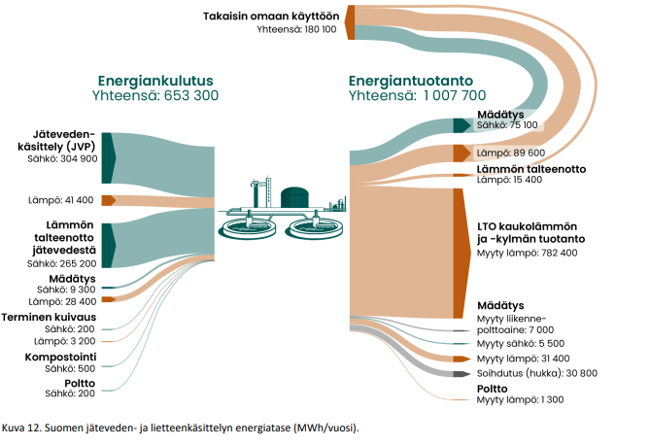
Suomen jäteveden- ja lietteenkäsittelyn energiatase
Kuva: Lehtoranta et al 2023

Slide 20
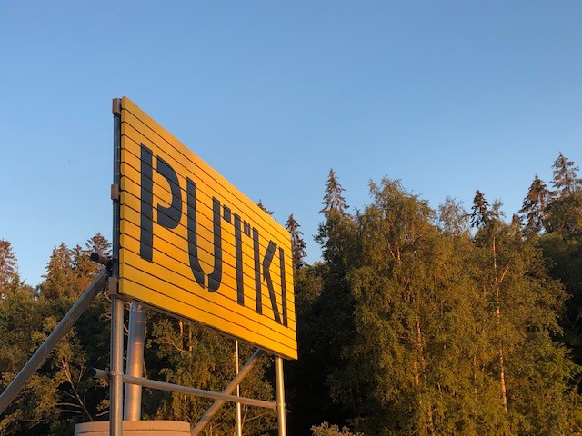
Loppuraportti
Ilmestyi Suomen ympäristökeskuksen raportteja –sarjassa 31.3.2026
https://helda.helsinki.fi/items/f2bf0ac4-1d23-45ed-a874-fc13f4bfd4fc
Kuva: Vuokko Laukka / Syke

Slide 21
Havaittuja haasteita energiatehokkuuden ja energiantuotannon lisäämiselle
Kustannustehokkuus
  Jokaisella toimijalla omat kriteerit kannattavuudelle
  ”Yrityspuolella jos takaisinmaksuaika alle vuosi, menee läpi”
  ”Kuntapuolella hieman pitkäjänteisempää, jos takaisinmaksuaika esim. 3 vuotta, investointi menee usein läpi”
Resurssien niukkuus (raha, aika, työvoima)
Vuosibudjettia ei haluta kasvattaa
Osaamisessa puutteita
Johdon jähmeys
Pienillä laitoksilla haasteina laitoksen ikä, saneeraustarpeet, talous

Slide 22
Johtopäätökset ja suositukset
Mittaaminen ja seuranta perusta kaikelle toiminnalle
Prosessien ja laitteiden käytön optimointi ja automaatio usein hyvin kustannustehokasta
Säännöllinen huolto ja valvonta välttämätöntä
Puhdistamokohtaista energiantuotantoa kannattaa lähes aina lisätä
Kaukolämmön tuotanto merkittävä mahdollisuus

Slide 23
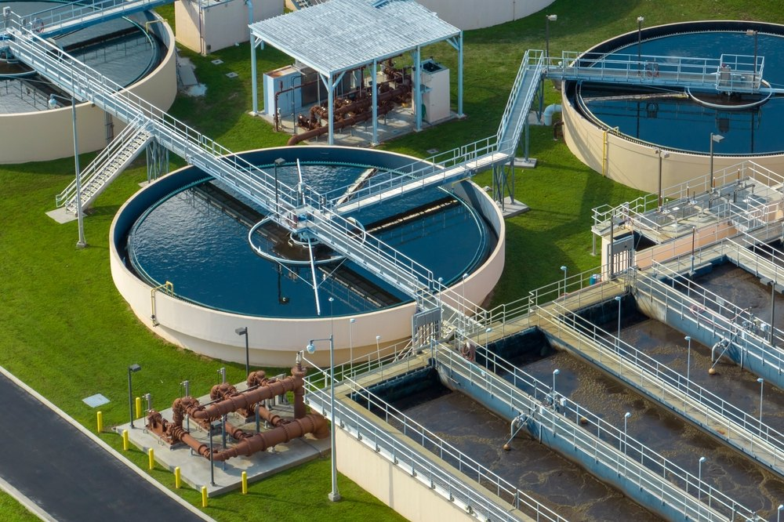
Johtopäätökset ja suositukset
Jokainen jätevedenpuhdistamolla tehty energiansäästötoimi
  vähentää riippuvuutta ulkomaisesta energiasta
  parantaa laitoksen ja Suomen energiaomavaraisuutta ja huoltovarmuutta
  pienentää laitoksen ja/tai kunnan menoja
  parantaa Suomen kauppatasetta
  vähentää kasvihuonekaasupäästöjä
  vähentää usein päästöjä vesistöihin ja alentaa melutasoa
  vähentää hajuhaittoja ja parantaa viihtyvyyttä laitoksen lähellä
  parantaa paikallisesti kotimaista työllisyyttä
Uusiutuvan energian tuotannon lisäämistoimien vaikutukset pitkälti samanlaisia

Slide 24
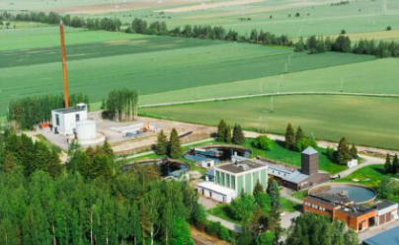
Teemme tiedolla toivoa.
Jarmo.linjama@syke.fi

